Slide 1
Министерство просвещения и воспитания Ульяновской области Департамент по надзору и контролю в сфере образования
Результаты контрольно-надзорной деятельности и правоприменительной практики за 2020 год
по федеральному государственному контролю качества образования
Минаева Н.Н.,
консультант отдела
государственного контроля (надзора)
в сфере образования

Slide 2
Результаты федерального государственного контроля качества образования в 2020 году

Slide 3
Результаты федерального государственного контроля качества образования

Slide 4
КОНТРОЛЬНО-ОЦЕНОЧНЫЕ ПРОЦЕДУРЫ
ФИС ОКО

Slide 5
Результаты контрольно-оценочных процедур
Гистограмма соответствия отметок за выполненную работу и отметок по журналу
 | Кол-во уч. | %
Понизили ( Отм.< Отм.по журналу) | 275 | 50,2
Подтвердили(Отм.=Отм.по журналу) | 224 | 40,9
Повысили (Отм.> Отм.по журналу) | 49 | 8,9
Всего*: | 548 | 100
"Отм." - отметка за выполненную работу "Отм.по журналу" - отметка участника за предыдущую четверть/триместр

Slide 6
Максимальная объективность проведения оценочных процедур!!!
Несовершенство внутренней системы оценки качества образования, неликвидированные пробелы в знаниях конкретных учащихся - неудовлетворительные результаты ГИА!
Проведение контрольных оценочных процедур всех уровней – раннее выявление и своевременное устранение конкретных пробелов в знаниях конкретных учащихся!

Slide 7
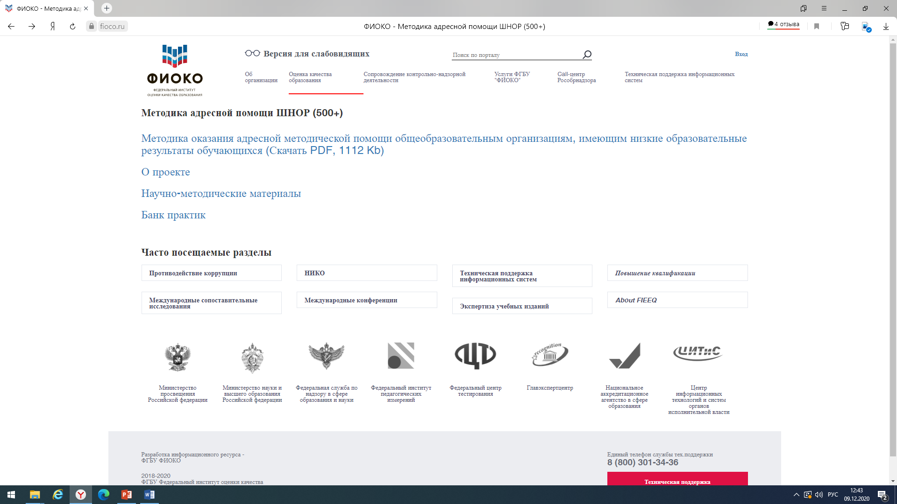
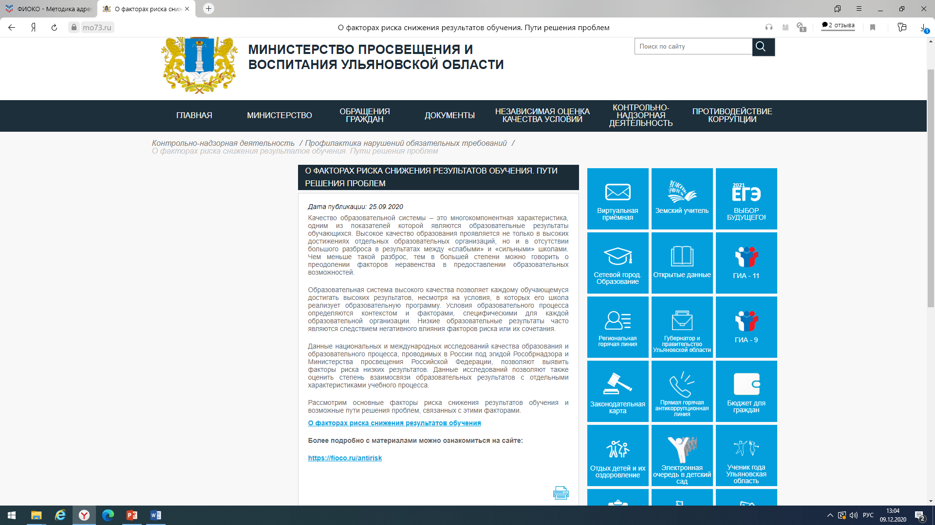
Объективность результатов - КАЧЕСТВО ПОДГОТОВКИ ОБУЧАЮЩИХСЯ
Письмо Рособрнадзора от 16.03.2018 № 05-71 « О направлении рекомендаций по повышению объективности оценки образовательных результатов»
Федеральный институт оценки качества образования (ФИОКО) «Методика оказания адресной методической помощи общеобразовательным организациям, имеющим низкие образовательные результаты обучающихся»
Сайт ФИОКО «Оценка качества образования» https://fioco.ru/antirisk
Сайт Министерства просвещения и воспитания Ульяновской области «Контрольно-надзорная деятельность» «Профилактика нарушений обязательных требований»
https://mo73.ru/
kontrolno-nadzornaya-deyatelnost/
profilaktika-narusheniy-obyazatelnykh-
trebovaniy2/o-faktorakh-riska-snizheniya-
rezultatov-obucheniya-puti-resheniya-problem/

Slide 8
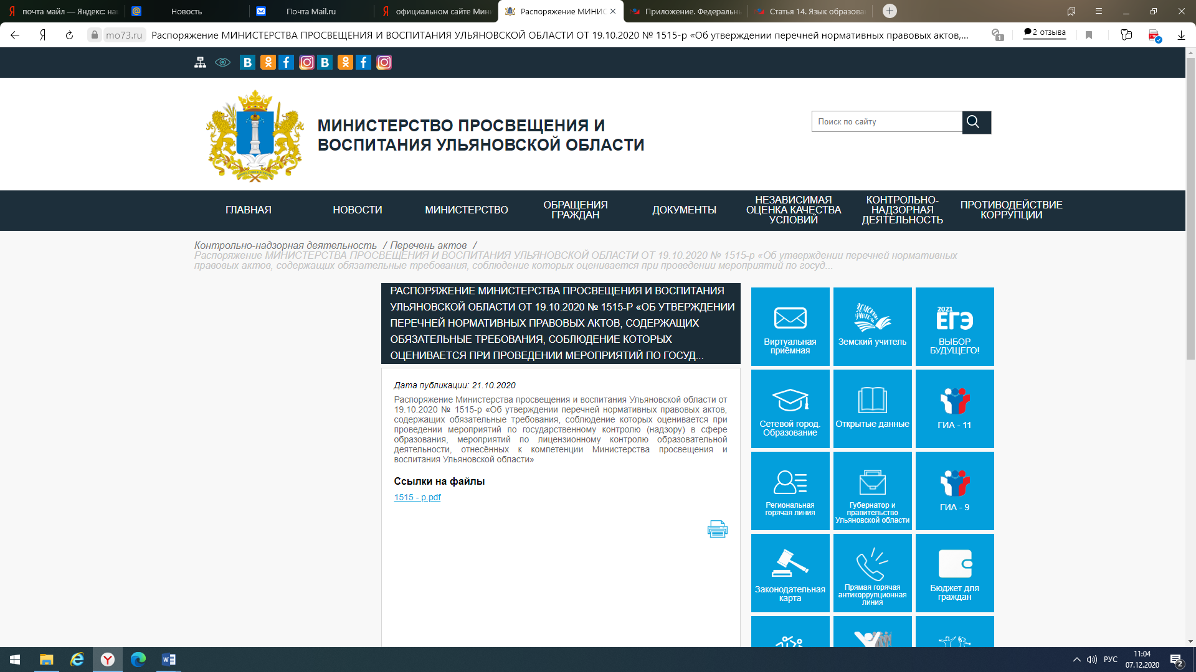
Перечень основных актов, содержащих обязательные требования, соблюдение которых оценивается при проведении мероприятий по федеральному государственному контролю качества образования в отношении образовательных организаций
Федеральный закон от 29.12.2012 № 273-ФЗ «Об образовании в Российской Федерации»;
Приказ Министерства образования Российской Федерации от 06.10.2009 № 373 «Об утверждении федерального государственного образовательного стандарта начального общего образования»;
Приказ Министерства образования Российской Федерации от 17.12.2010 № 1897 «Об утверждении федерального государственного образовательного стандарта основного общего образования»;
Приказ Министерства образования Российской Федерации от 17.05.2012 № 413 «Об утверждении федерального государственного образовательного стандарта среднего общего образования»;
Приказ Министерства образования Российской Федерации от 19.12.2014 № 1598 «Об утверждении федерального государственного образовательного стандарта начального общего образования обучающихся с ограниченными возможностями здоровья».
Сайт Министерства просвещения и воспитания
Ульяновской области «Контрольно-
надзорная деятельность»
«Перечень актов» https://mo73.ru/kontrolno-nadzornaya-deyatelnost/
perechen-aktov/rasporyazhenie-ministerstva-
prosveshcheniya-i-vospitaniya-ulyanovskoy-oblasti-
ot-19-10-2020-1515-r-o/

Slide 9
Типичные несоответствия реализуемых основных образовательных программ общеобразовательных организаций
Нарушения Федерального закона № 273-ФЗ, регулирующего отношения в сфере образования:
отсутствие учета образовательных потребностей законных представителей обучающихся по выбору изучаемых родного языка из числа языков народов Российской Федерации, учебных предметов части, формируемой участниками образовательных отношений;
наличие в основных образовательных программах норм, противоречащих № 273-ФЗ, недействующих нормативных актов;
отсутствие в основных образовательных программах оценочных и методических материалов.
Несоответствия федерального государственного образовательного стандарта начального общего образования (утв. приказом Министерства образования и науки Российской Федерации от 06.10.2009 № 373):
несоответствия в целевом разделе образовательной программы:
предметные результаты освоения основной образовательной программы начального общего образования с учетом специфики содержания предметной области «Математика и информатика» не отражают приобретение обучающимися первоначальных представлений о компьютерной грамотности;
предметные результаты предметной области «Физическая культура» не отражают подготовку к выполнению нормативов Всероссийского физкультурно-спортивного комплекса "Готов к труду и обороне" (ГТО);

Slide 10
Типичные несоответствия реализуемых основных образовательных программ общеобразовательных организаций
отсутствие в содержательном разделе образовательной программы:
программы формирования экологической культуры, здорового и безопасного образа жизни;
программы курсов внеурочной деятельности;
программы курсов коррекционно-развивающей области;
программа коррекционной работы не содержит перечень, содержание и план реализации коррекционно-развивающих занятий, планируемые результаты коррекционной работы;
отсутствие в организационном разделе образовательной программы:
отсутствие в учебном плане отдельных обязательных предметных областей и учебных предметов, неверное указание наименований предметных областей;
Нарушения федерального государственного образовательного стандарта начального общего образования обучающихся с ограниченными возможностями здоровья от 19.12.2014 № 1598:
отсутствие в учебном плане коррекционно-развивающей области с указанием соответствующих курсов;
несоответствие структуры и содержания рабочих программ.

Slide 11
Типичные несоответствия реализуемых основных образовательных программ общеобразовательных организаций
Несоответствия федерального государственного образовательного стандарта основного общего образования (утв. приказом Министерства образования и науки Российской Федерации от 17.12.2010 № 1897):
отсутствие в целевом разделе образовательной программы:
обязательных предметных областей и учебных предметов;
планируемых результатов освоения обучающимися учебных предметов «Родной язык», «Родная литература»;
предметные результаты учебного предмета «Русский язык» не отражают:
обогащение активного и потенциального словарного запаса,
пользование толковыми, орфоэпическими, орфографическими словарями;
предметные результаты изучения предметной области «Иностранные языки» не отражают формирование дружелюбного и толерантного отношения к ценностям иных культур на основе знакомства с жизнью своих сверстников в других странах, с образцами зарубежной литературы разных жанров;
отсутствие в содержательном разделе образовательной программы:
системы оценки деятельности организации по формированию и развитию универсальных учебных действий у обучающихся в программе развития универсальных учебных действий;
в организационном разделе образовательной программы:
отсутствие в учебном плане форм промежуточных аттестаций обучающихся;
обязательные предметные области «Родной язык и родная литература», «Основы духовно-нравственной культуры народов России» представлены в части учебного плана, формируемой участниками образовательных отношений;
отсутствие в календарном учебном графике сроков проведения промежуточных аттестаций;
- несвоевременная корректировка рабочих программ учебных предметов.

Slide 12
О корректировке образовательных программ
Письмо Минпросвещения России от 09.10.2020 № ГД-1730/03 «О рекомендациях по корректировке образовательных программ» (вместе с "Рекомендациями об организации в организациях, реализующих образовательные программы начального общего, основного общего, среднего общего образования, корректировки указанных программ в условиях распространения новой коронавирусной инфекции» )
! Реализация образовательных программ
не в полном объёме в соответствии
с учебным планом - административная ответственность (ч.2 ст.19.30 КоАП РФ)

Slide 13
Типичные несоответствия реализуемых основных образовательных программ общеобразовательных организаций
Несоответствия федерального государственного образовательного стандарта среднего общего образования (утв. приказом Министерства образования и науки Российской Федерации от 17 мая 2012 г. N 413):
несоответствия в целевом разделе образовательной программы:
пояснительная записка не раскрывает:
1) цели и задачи реализации программы;
2) принципы и подходы к формированию программы;
3) общую характеристику основной образовательной программы;
4) общие подходы к организации внеурочной деятельности;
планируемые результаты не содержат предметные результаты изучения предметной области «Родной язык и родная литература», учебного предмета «Астрономия»;
основная образовательная программа среднего общего образования не содержит результаты выполнения индивидуального проекта;
несоответствия в содержательном разделе образовательной программы:
наименования отдельных учебных предметов не соответствуют учебному плану;
программа воспитания и социализации обучающихся не содержит модель организации работы по духовно-нравственному развитию, воспитанию и социализации обучающихся; описание форм и методов повышения педагогической культуры родителей (законных представителей) обучающихся; планируемые результаты по духовно-нравственному развитию, воспитанию и социализации обучающихся, их профессиональной ориентации, антикоррупционного мировоззрения; критерии и показатели эффективности деятельности организации по обеспечению воспитания и социализации обучающихся.

Slide 14
Типичные несоответствия ФГОС условий реализации основных образовательных программ
кадровые несоответствия (неукомплектованность организации педагогическими работниками, несоответствие уровня квалификации работников квалификационным требованиям, указанным в квалификационных справочниках, и (или) профессиональным стандартам по соответствующей должности;
материально-технические несоответствия (не обеспечен доступ в ИБЦ к информационным ресурсам Интернета, коллекциям медиаресурсов на электронных носителях, к множительной технике для тиражирования учебных и методических тексто-графических и аудиовидеоматериалов, результатов творческой, научно-исследовательской и проектной деятельности учащихся);
учебно-методические несоответствия (использование учебников, не входящих в федеральный перечень учебников, и учебных пособий, изданных организациями, не входящими в перечень, определённый Минобрнауки РФ).
! Нарушения лицензионных требований к лицензиату при осуществлении образовательной деятельности (ч. 3 ст.19.20 КоАП РФ)

Slide 15
Министерство просвещения и воспитания Ульяновской области Департамент по надзору и контролю в сфере образования
Благодарим за внимание!
Доватора ул., 14, г.Ульяновск, 432042
тел.: (8422) 64-62-56
e-mail: olkko@mail.ru

